Slide 1
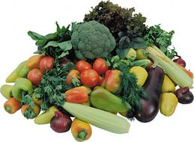
Виды овощей, грибов
Департамент образования ОГБПОУ Шарьинский политехнический техникум Костромской области
Профессия 16675 «Повар»
МДК.01.01. Технология обработки сырья и приготовления блюд из овощей и грибов
Тема урока:
Преподаватель –
Мицкевич О.В.

Slide 2
Таблица1 . Классификация овощей, грибов
Клубнеплоды
Корнеплоды
Капустные
Луковые
Пряные
Десертные
Плодовые:
Томатные
Тыквенные
Бобовые
Зерновые
Десертные

Slide 3
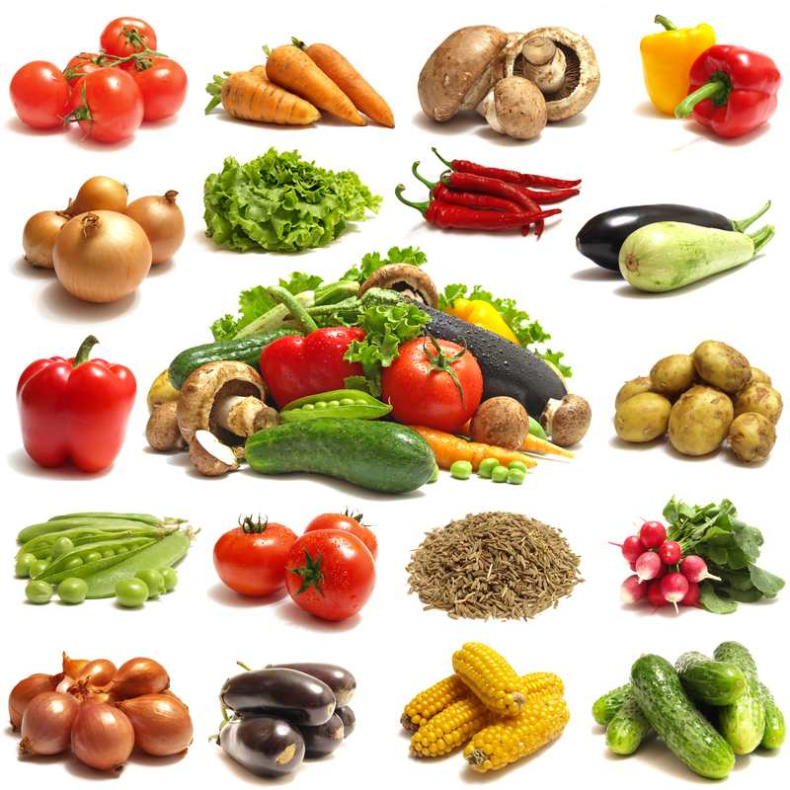
Виды овощей
Все овощи делятся на группы:
клубнеплоды,
корнеплоды ,
капустные,
луковые,
пряные,
салатно-шпинатные,
плодовые (томатные, тыквенные),
бобовые,
зерновые,
десертные.

Slide 4
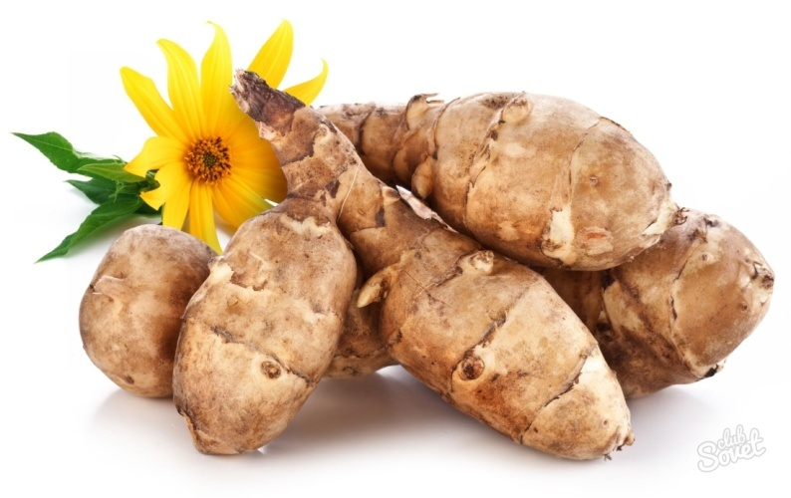
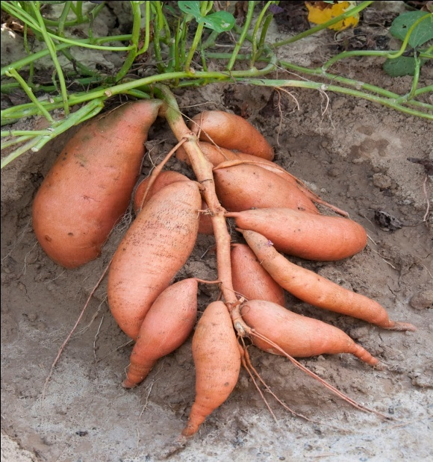
- это утолщенное окончание подземного стебля: картофель, топинамбур (земляная груша), батат (сладкий картофель)
Клубнеплоды
Картофель
Топинамбур
Батат

Slide 5
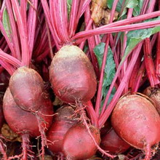
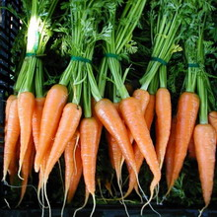
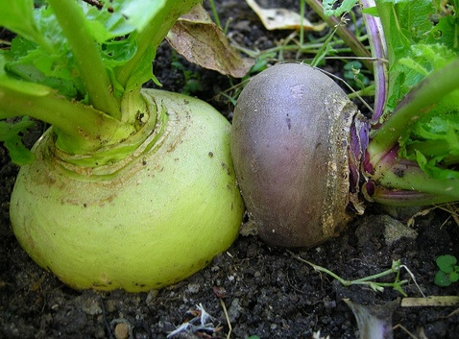
Корнеплоды
- овощи, утолщенный стержневой корень, который съедобен: морковь, свекла, репа, брюква, редька, редис, петрушка, пастернак, сельдерей, хрен;
Свекла
Морковь
Репа

Slide 6
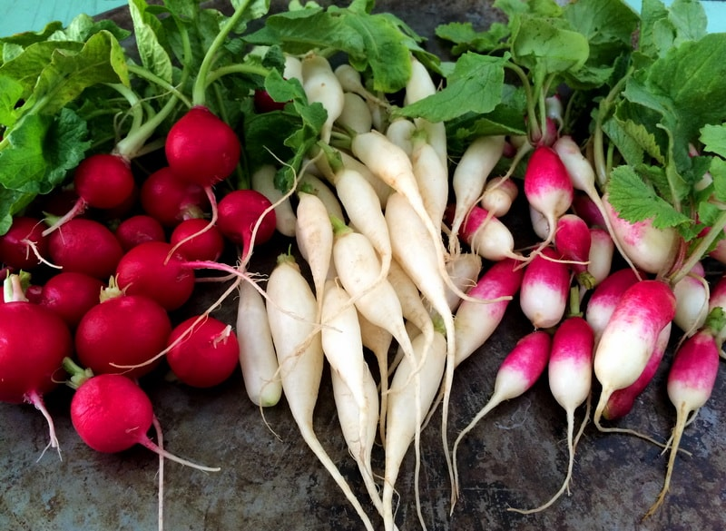
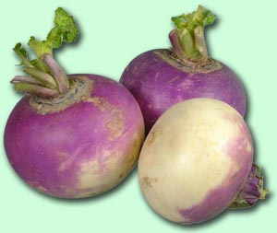
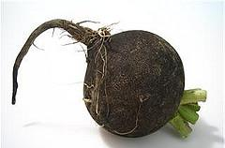
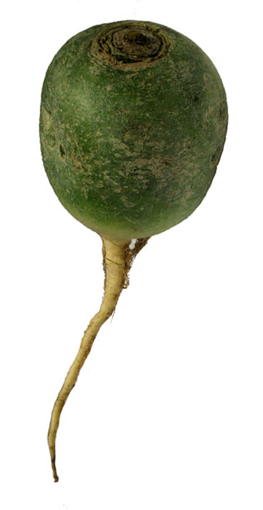
Брюква
Редис
Редька

Slide 7
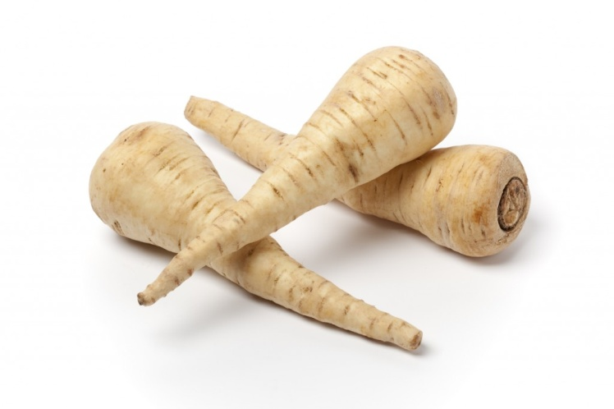
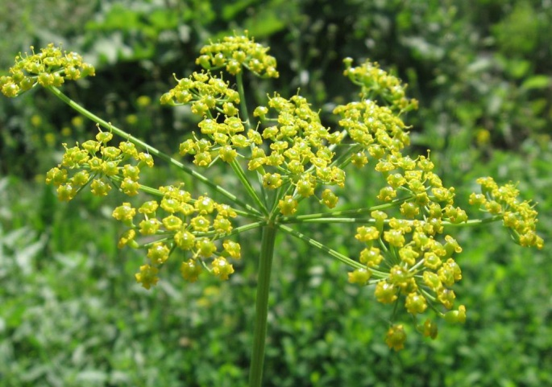
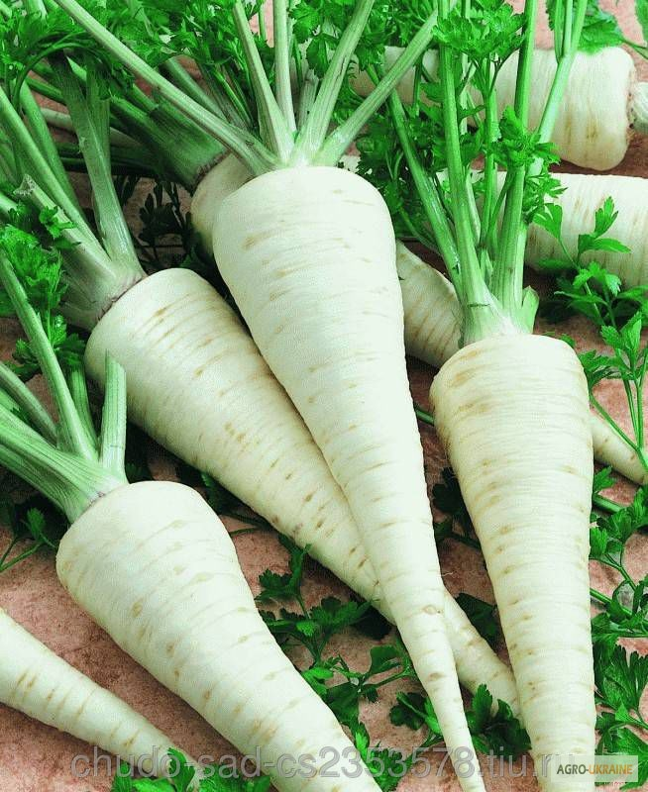
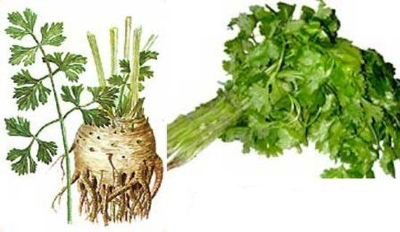
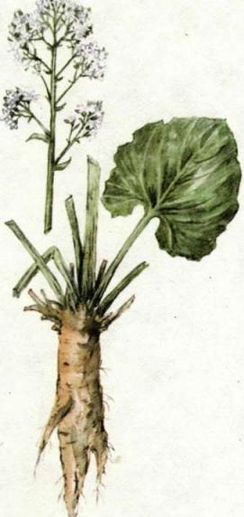
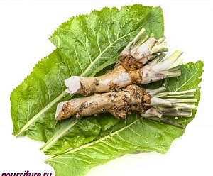
Пастернак
Петрушка
Сельдерей
Хрен
Катран

Slide 8
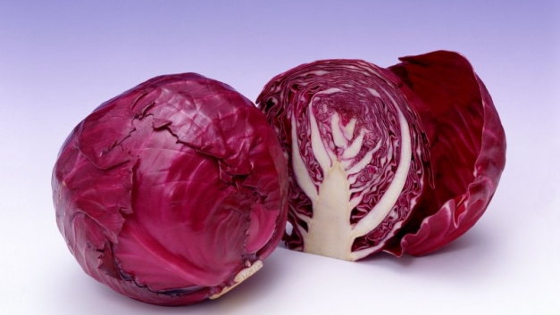
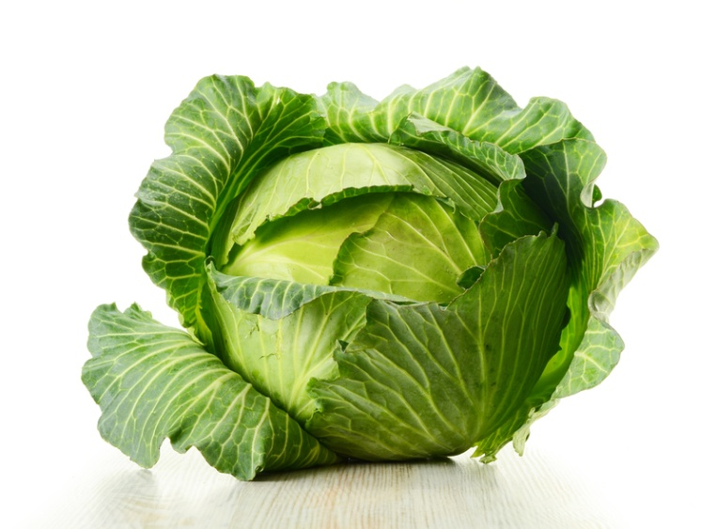
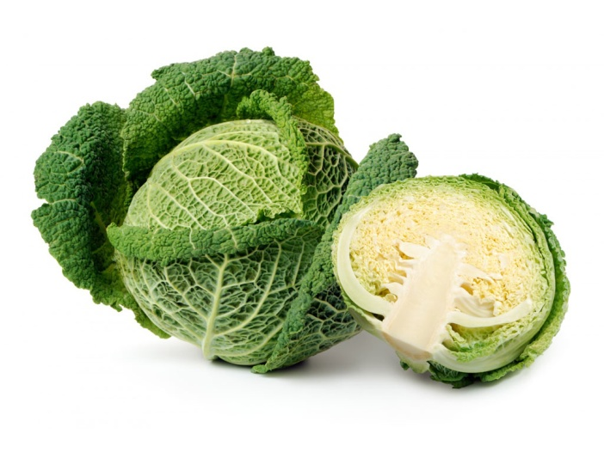
Капустные
- капуста белокочанная, краснокочанная, савойская, брюссельская, цветная, брокколи, кольраби
краснокочанная
белокочанная
савойская

Slide 9
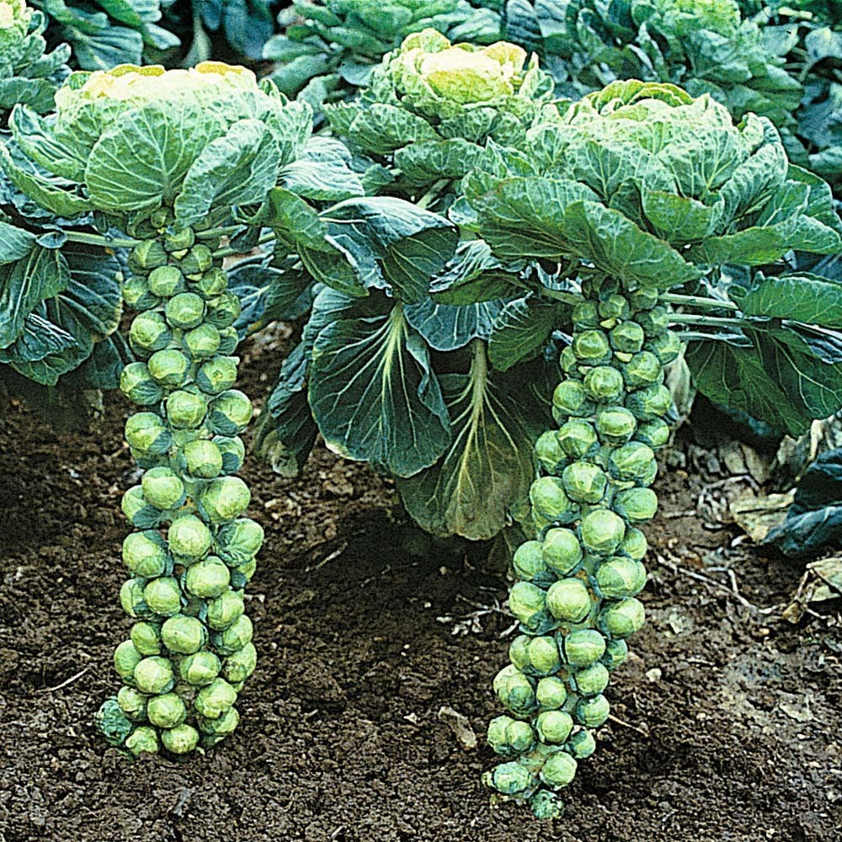
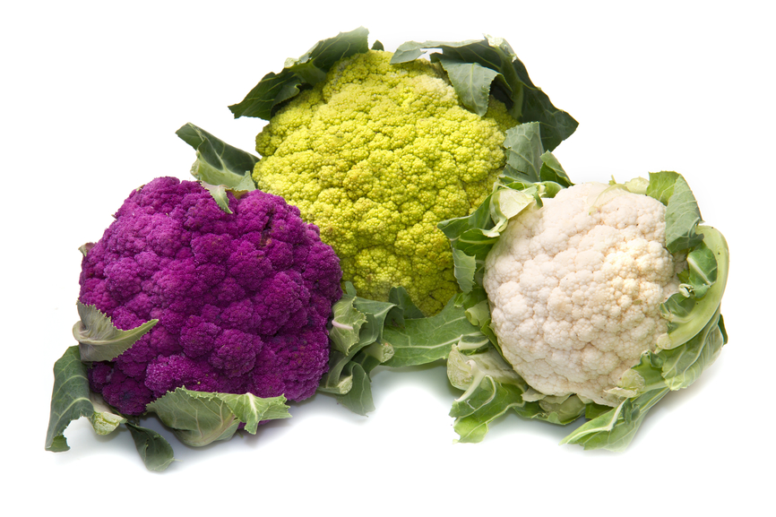
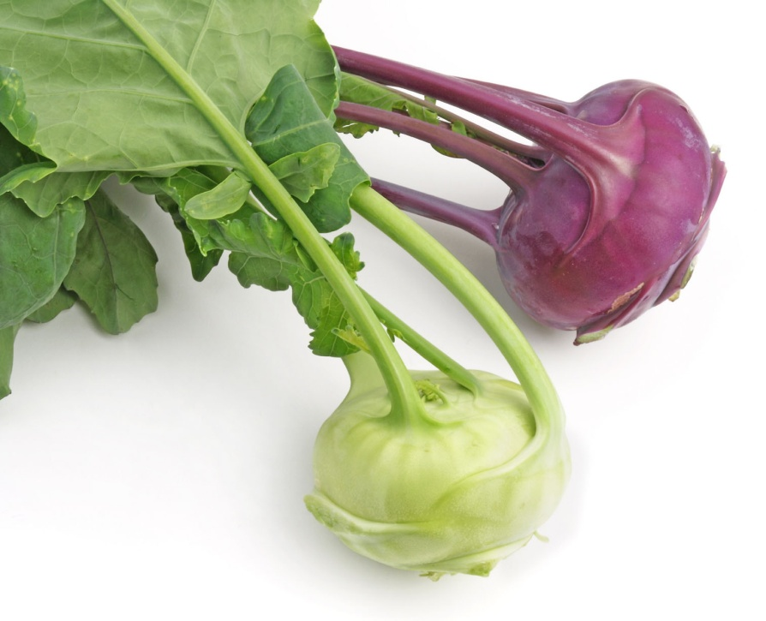
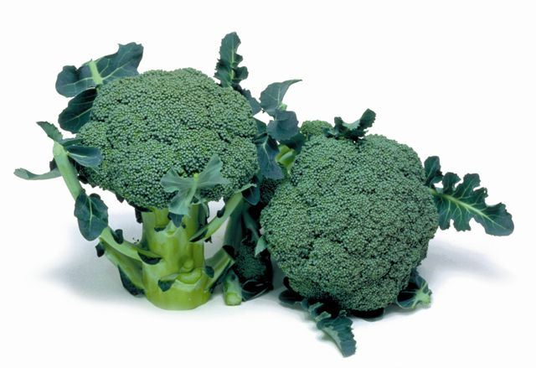
Брюссельская
Цветная
Брокколи
Кольраби

Slide 10
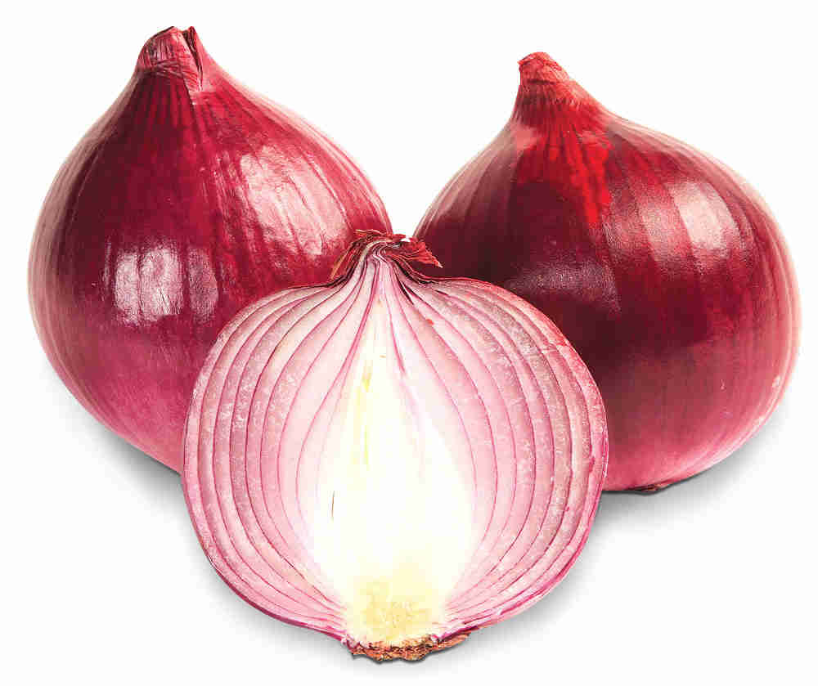
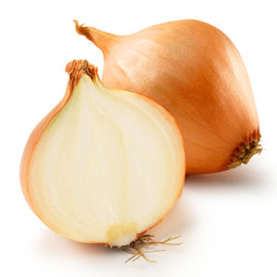
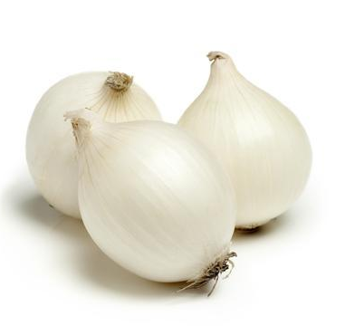
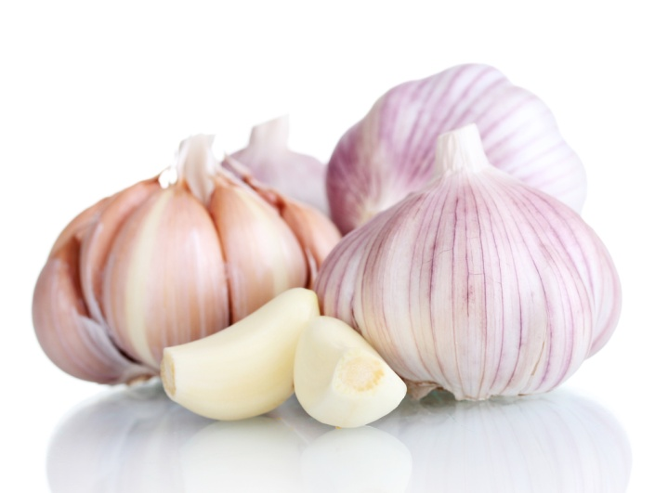
Луковые
- это травянистые многолетние растения: лук репчатый, зеленый, порей, батун, шнитт, шалот, слизун, многоярусный, чеснок
желтый
красный
чеснок
белый

Slide 11
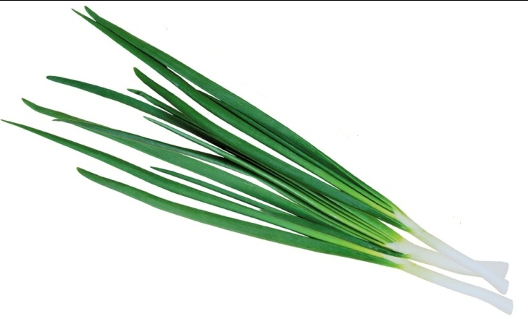
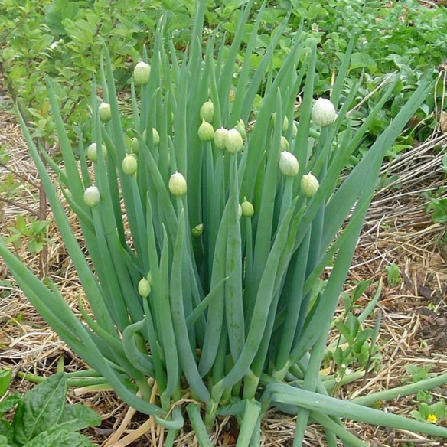
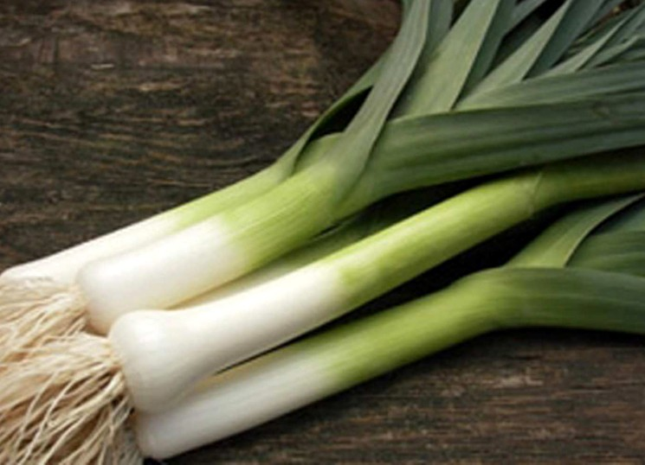
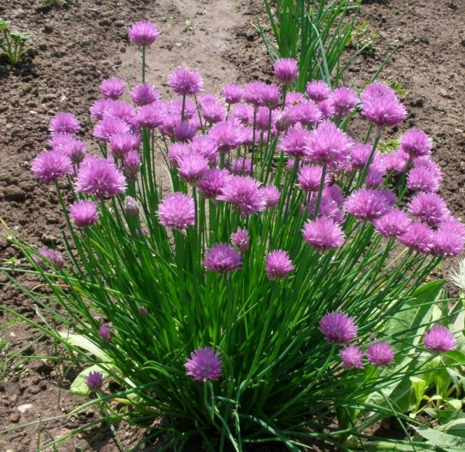
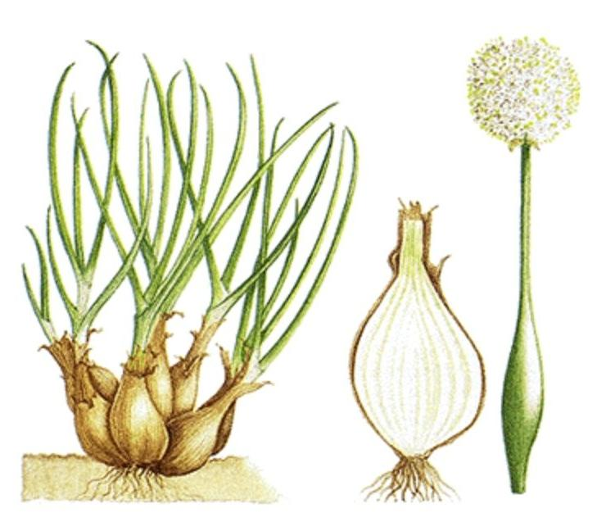
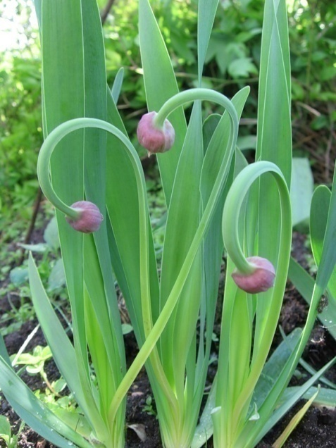
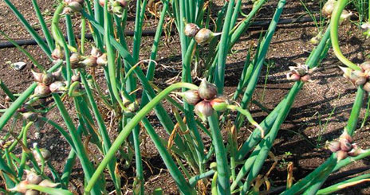
Зеленый
Порей
Батун
Шнитт
Шалот
Слизун
Многоярусный

Slide 12
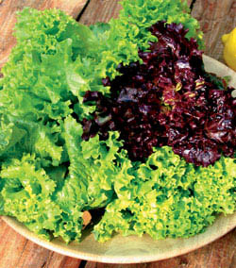
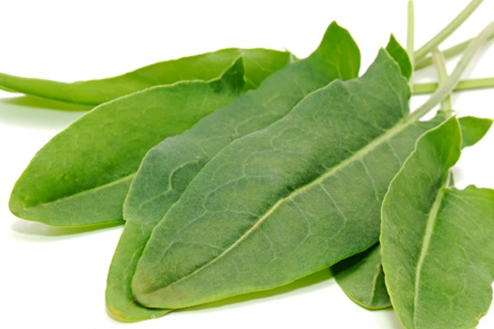
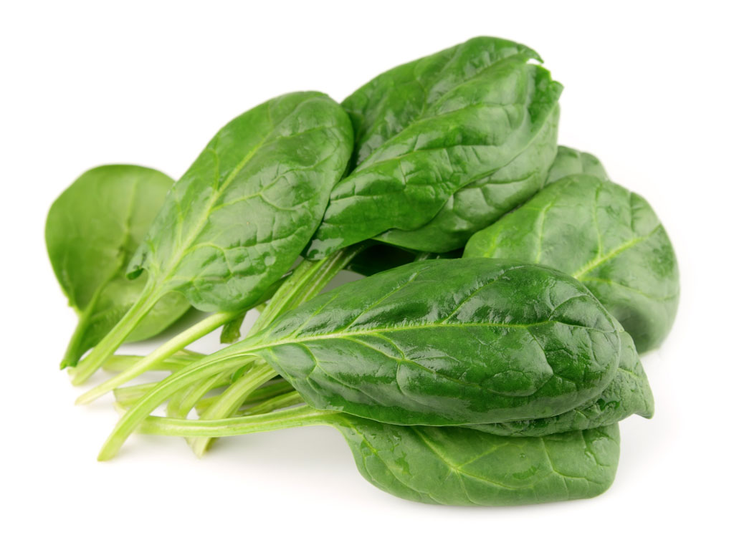
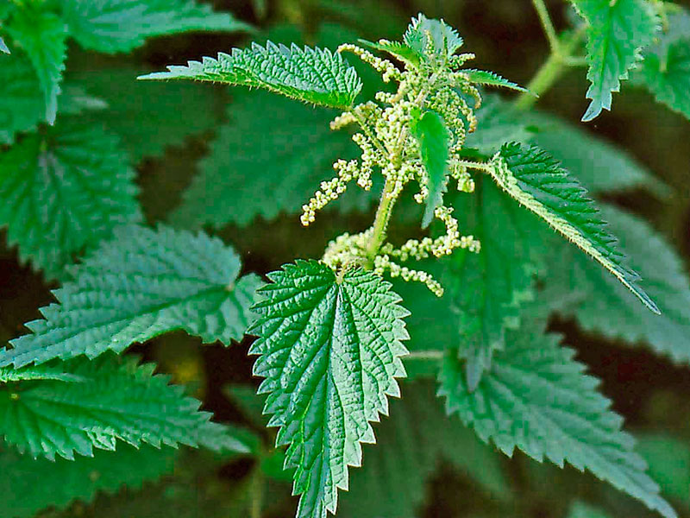
Салатно-шпинатные
салат, щавель, шпинат, крапива – съедобной частью их являются листья

Slide 13
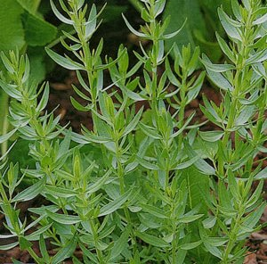
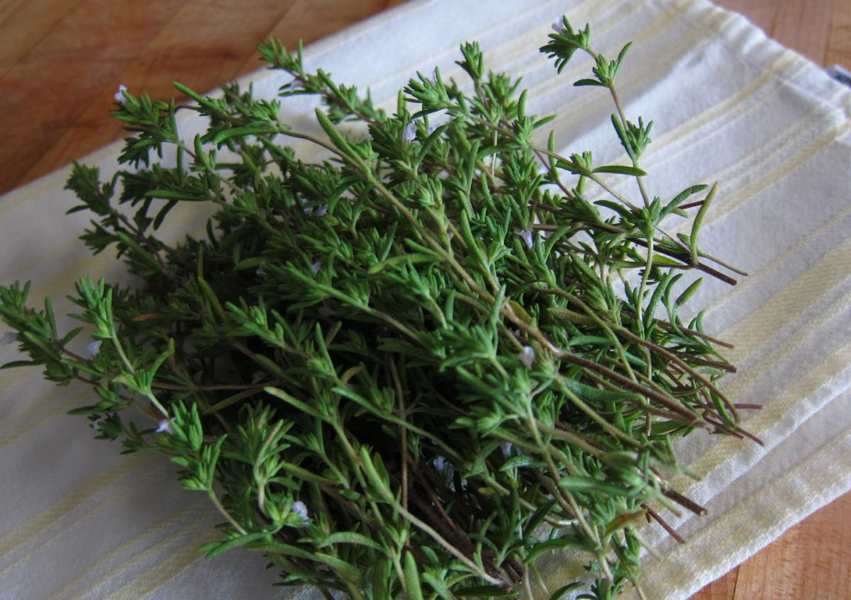
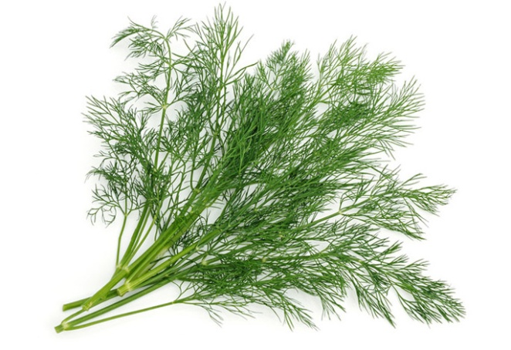
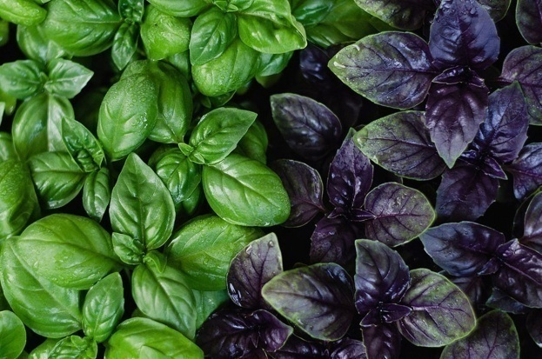
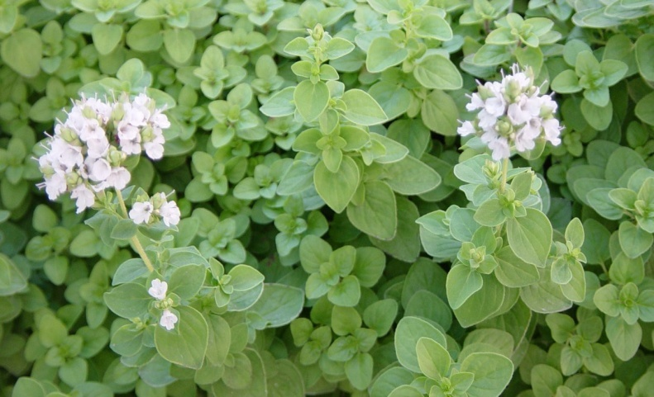
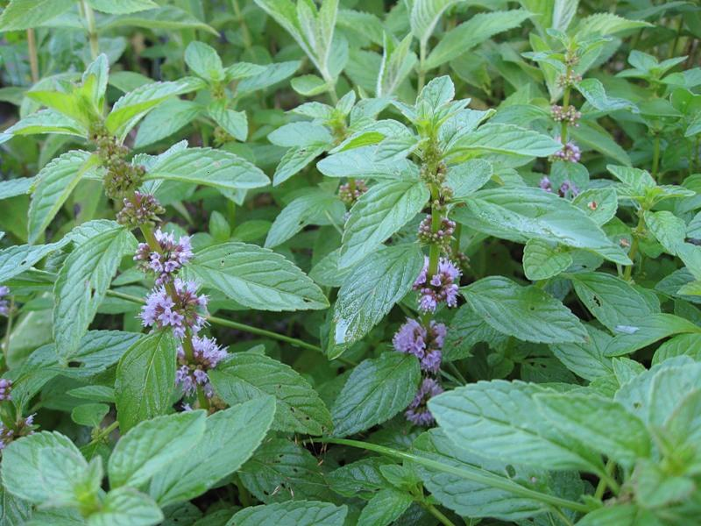
Пряные
- укроп, эстрагон, чабер, базилик, майоран, мята – все они обладают своеобразным ароматом и вкусом благодаря эфирным маслам.

Slide 14
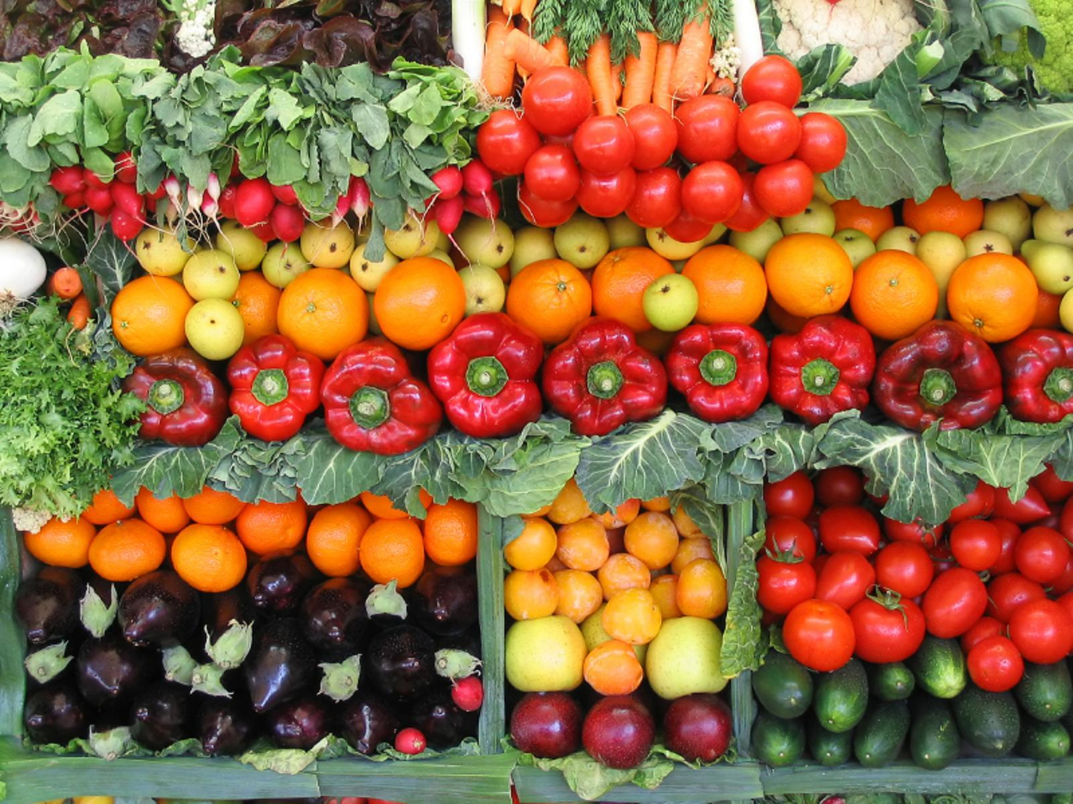
Плодовые
Плодовые овощи делят на томатные и тыквенные

Slide 15
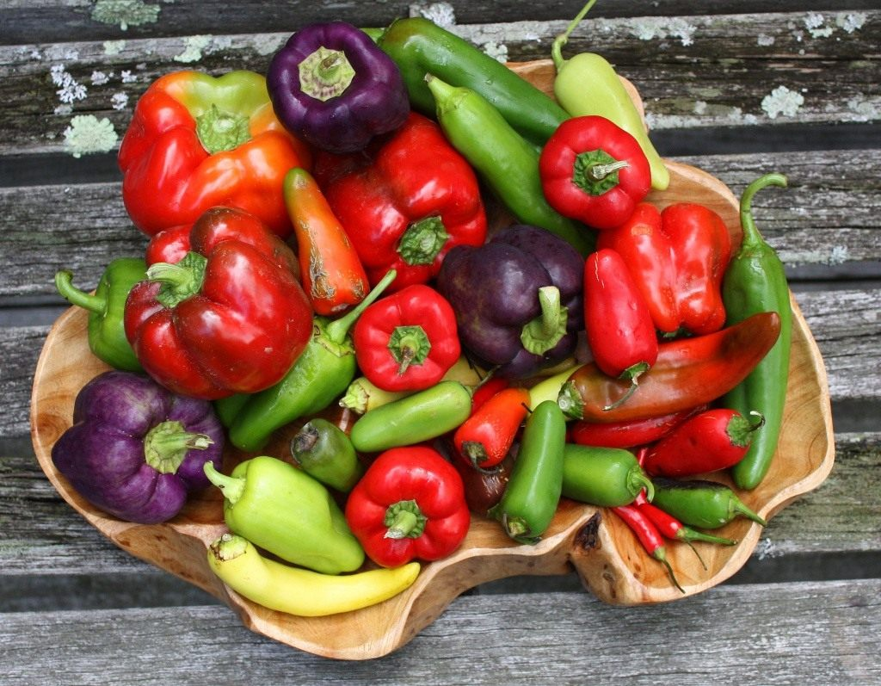
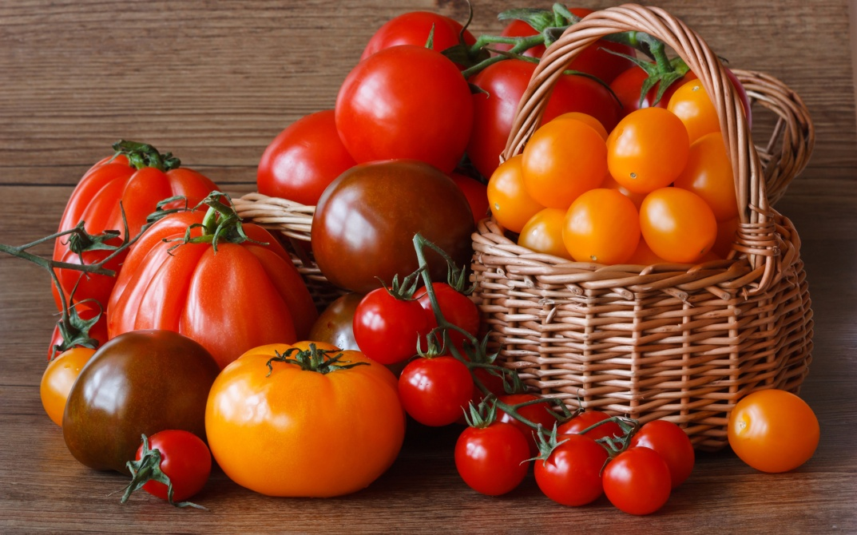
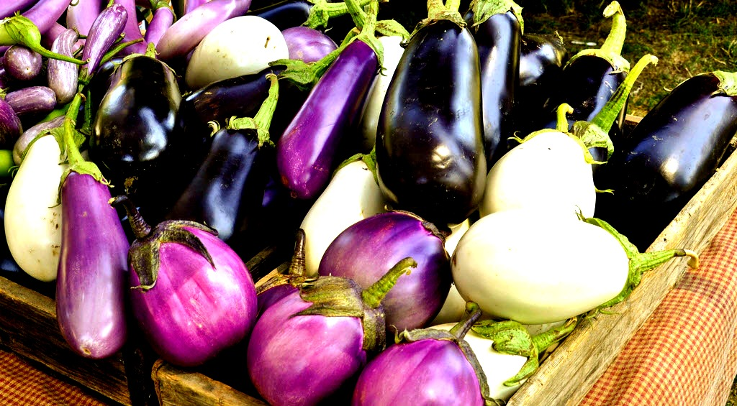
Томатные
томаты, перец стручковый, баклажаны

Slide 16
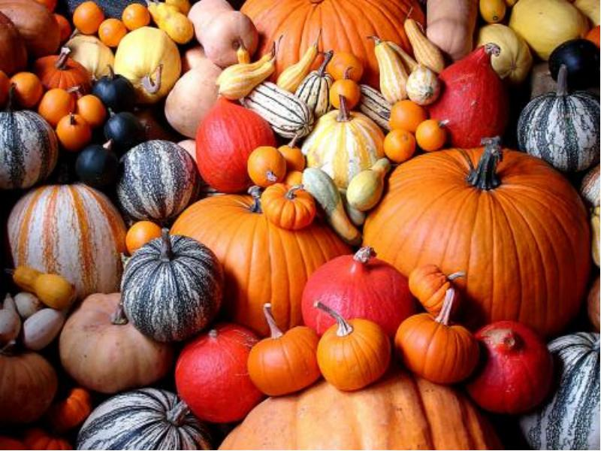
Тыквенные
тыква, кабачки (цуккини), патиссоны, огурцы, арбуз, дыня

Slide 17
Бобовые
- горох, фасоль, бобы, в пищу используют семена и створки молочной и молочно-восковой зрелости.
соя
чечевица
нут

Slide 18
Зерновые
Сахарная кукуруза – поступает в виде початков и зернами

Slide 19
Десертные
- артишоки, спаржа, ревень блюда из этих овощей обычно подают на десерт.

Slide 20
Виды грибов
Грибы по строению бывают: губчатые, пластинчатые, сумчатые
Губчатые
Пластинчатые
Сумчатые

Slide 21
Грибы по строению бывают: губчатые, пластинчатые, сумчатые
Губчатые грибы
Белые
Маслята
Подосиновики
Подберезовики

Slide 22
Пластинчатые грибы
Шампиньоны
Сыроежки
Лисички
Опята

Slide 23
Сумчатые грибы
Сморчки
Строчки
Трюфеля

Slide 24
Закрепление пройденного материала
1. Для каких блюд используют клубнеплоды?
2. Что называют корнеплодом?
3. Какой зрелости используют
бобовые и зерновые?
4. Почему десертные овощи называют овощами третьих блюд?
5. Перечислите представителей капустных овощей?
6. Перечислите представителей томатных и тыквенных овощей?

Slide 25
Информационное обеспечение:
А. Н. Анфимова, Л. Л. Татарская Кулинария «повар, кондитер»;
З. П. Матюхина, Э. П. Королькова «Товароведение пищевых продуктов»
Интернет ресурсы.

